Slide 1
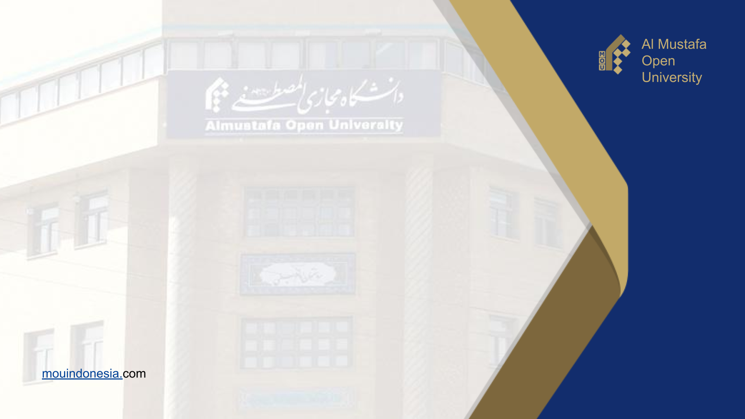
Bab An-Nikah (3)
Ahkam An-Nazhar (1)

Slide 2
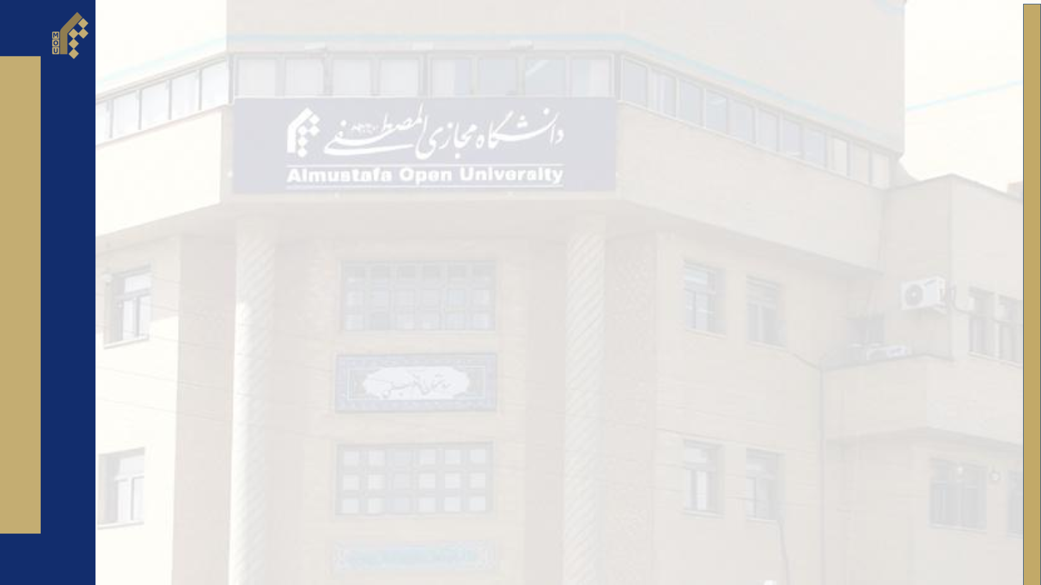
Larangan Melihat Tubuh Perempuan Ajnabiyyah
Laki-laki tidak boleh melihat tubuh perempuan ajnabiyyah (non-mahram), meskipun tanpa syahwat.

Slide 3
Melihat Laki-Laki oleh Perempuan
Perbedaan pendapat tentang hukum melihat tubuh laki-laki ajnabi.
Praktik umum: perempuan boleh melihat bagian tubuh laki-laki yang biasanya nampak (kepala, leher, tangan, dll.) selama tidak ada syahwat.
Alasan: Jika melihat laki-laki itu haram, mestinya laki-laki wajib menutupi seluruh tubuh selain wajah.

Slide 4
Melihat Sesama Jenis
Laki-laki boleh melihat tubuh laki-laki lain, dan perempuan boleh melihat perempuan lain selama bukan bagian aurat.
Aurat sesama jenis harus ditutupi.
Dasar: hadis-hadis tentang adab mandi.
صحيحة حريز عن ابي عبد اللّه عليه السّلام: لا ينظر الرجل إلي عورة أخيه

Slide 5
Pengecualian: Kondisi Perawatan Medis dan Keadaan Darurat
Pengobatan: Boleh melihat dan menyentuh bagian tubuh yang diperlukan jika darurat atau dokter laki-laki lebih ahli.
Keadaan Darurat: Menyelamatkan dari kebakaran, tenggelam, kecelakaan, dll.
Dasar: tazahum (benturan kewajiban) → menyelamatkan jiwa lebih utama.

Slide 6
Melihat Wanita Tua (al-Qawāʿid) dan Anak Perempuan yang Belum Baligh
Wanita tua yang tidak lagi memiliki syahwat menikah, boleh menanggalkan sebagian pakaian luar (tanpa berhias).
Melihat anak perempuan kecil tidak termasuk haram (hukum umum). Tetap tidak boleh melihat bagian aurat, karena aurat berlaku untuk semua usia.
وَ الْقَواعِدُ مِنَ النِّساءِ اللاّتِي لا يَرْجُونَ نِكاحاً فَلَيْسَ عَلَيْهِنَّ جُناحٌ أَنْ يَضَعْنَ ثِيابَهُنَّ غَيْرَ مُتَبَرِّجاتٍ بِزِينَةٍ وَ أَنْ يَسْتَعْفِفْنَ خَيْرٌ لَهُنَّ

Slide 7
Wanita Tidak Wajib Berhijab dari Anak Kecil
Wanita tidak wajib menutup rambut dari anak kecil yang belum baligh.
Dasar: riwayat dari Imam Ridha a.s.
صحيحة البزنطي عن الرضا عليه السّلام: يؤخذ الغلام بالصلاة و هو ابن سبع سنين. و لا تغطّي المرأة شعرها منه حتي يحتلم

Slide 8
Melihat Perempuan yang Hendak Dinikahi
Boleh melihat: wajah, telapak tangan, rambut, sebagian kecantikan fisik (mahasin).
صحيح هشام بن سالم و حماد بن عثمان و حفص بن البختري عن أبي عبد اللّه عليه السّلام: لا بأس بان ينظر الي وجهها و معاصمها إذا أراد ان يتزوجها.
و موثقة غياث بن إبراهيم عن جعفر عن أبيه عن علي عليه السّلام: رجل ينظر إلي محاسن امرأة يريد ان يتزوجها قال: لا بأس انما هو مستام فان يقض أمر يكون.
Tujuan: agar tidak salah memilih dalam pernikahan.
Pendapat sebagian ulama: boleh melihat seluruh badan kecuali aurat.
صحيحة محمد بن مسلم: سألت أبا جعفر عليه السّلام عن الرجل يريد ان يتزوج المرأة أ ينظر إليها؟ قال: نعم، انما يشتريها بأغلي الثمن

Slide 9
Melihat Laki-Laki oleh Perempuan (untuk Tujuan Menikah) dan Perempuan Non-Muslim
Sebagian mengatakan boleh (jaiz).
Perempuan non-Muslim: boleh dilihat wajah, rambut, tangan, dll. selama tidak dengan syahwat.
موثقة السكوني عن ابي عبد اللّه عليه السّلام: قال رسول اللّه صلّي اللّه عليه و آله: لا حرمة لنساء أهل الذمة ان ينظر إلي شعورهن و أيديهن

